Slide 1
不仅……而且……
我们的祖国不仅风景优美，而且物产丰富。

Slide 2


21 古诗两首

Slide 3
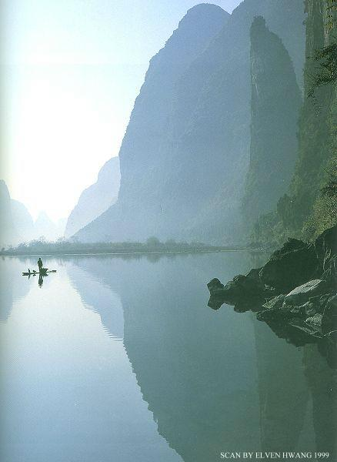
望天门山

Slide 4
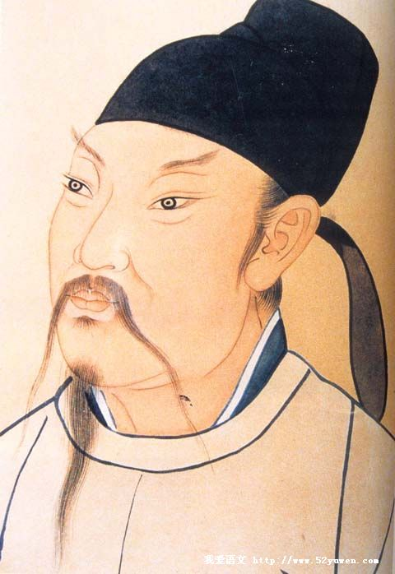

李白：（701-762），唐代诗人，字太白，号青莲居士。绵州昌隆人，李白诗歌散失不少，至今尚存900多首，内容丰富多彩，被后人誉为——诗仙。

Slide 5

李白是一位非常伟大的浪漫主义诗人，他的一生大部分时间都是在漫游中度过的。25岁的时候就怀着济世安民的雄心壮志离开了家乡前去洞庭湖游览，接着又兴致勃勃地乘船顺江东下，在经过安徽省当涂县的东、西梁山时。被眼前雄奇秀美的景色吸引住了，于是写下了一首流传千古的诗----《望天门山》。

Slide 6
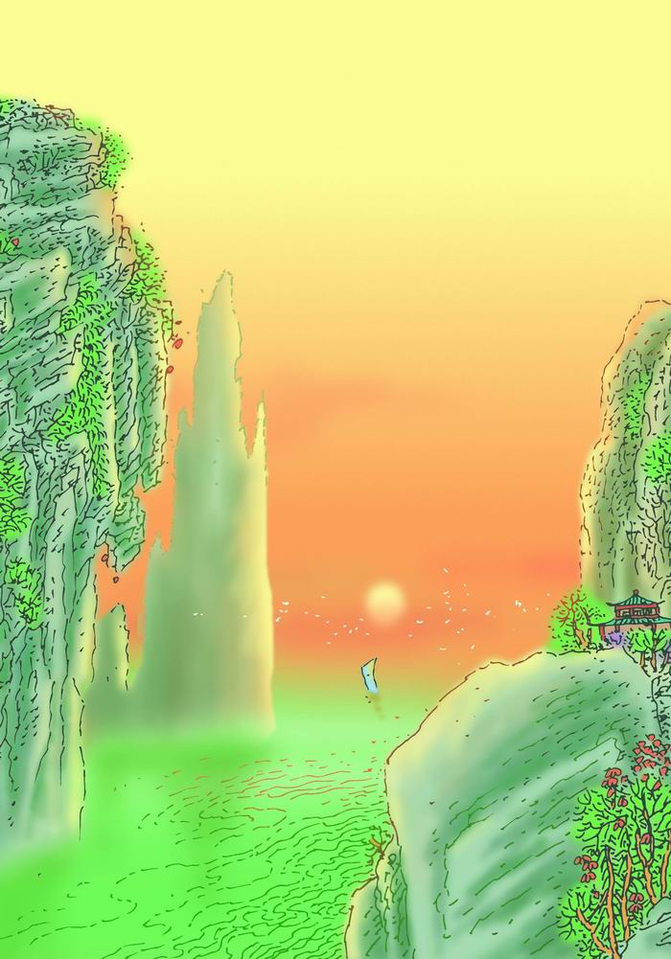
望天门山
李白 duàn chǔ
天门中断楚江开，
碧水东流至此回。
两岸青山相对出， gū fān
孤帆一片日边来。

Slide 7
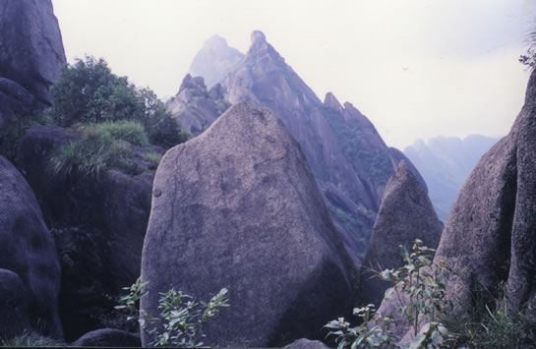
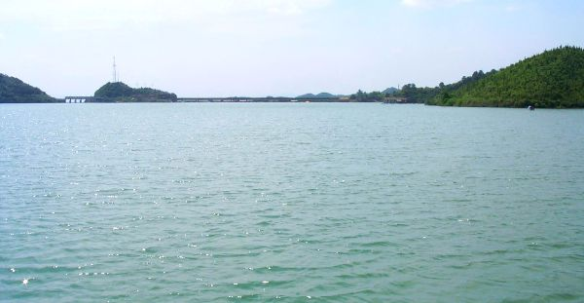
天门山
楚江

Slide 8
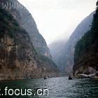
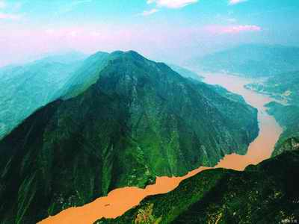

Slide 9
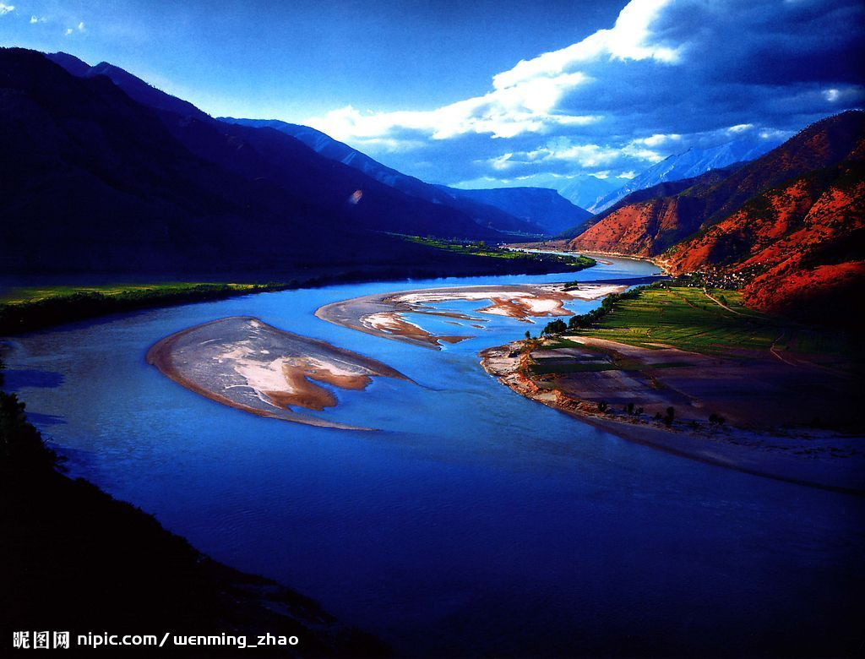
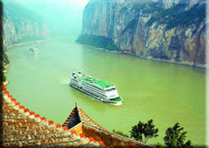

Slide 10
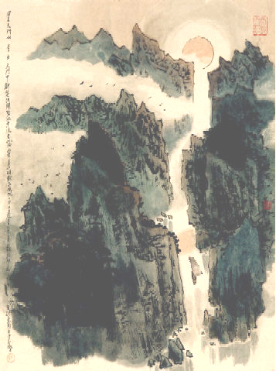
天门中断楚江开，
碧水东流至此回。
红色的字是什么意思呢？
中断：从中间断开。
至此回：①回（回旋）由于两山夹峙，汹涌的长江流经两山间的狭窄通道时，激起回旋，形成波涛汹涌的奇观。
②“回”为江水随着山势顺势而去。

Slide 11


断
开

Slide 12
天门中断楚江开，
碧水东流至此回。
至此回：
至：到；
此：这儿，这里；
回：旋转。
指（江水）流到这里打回旋。

Slide 13
天门中断楚江开，
碧水东流至此回。
天门山被长江水从中间断开，碧绿的江水流到此，回旋澎湃。

Slide 14
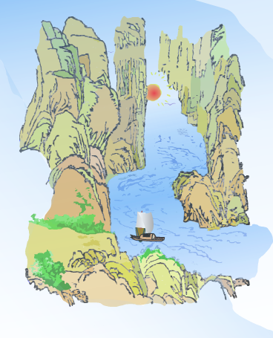

Slide 15
天门\中断\楚江开，
碧水\东流\至此回。
这么壮美的景色，诗人是在什么地方看到的呢？

Slide 17
高兴、激动、自豪
两岸青山相对出，
孤帆一片日边来。

Slide 18
聪明的你找找看诗中写了哪些景物？
碧水 青山 白帆 红日
从这些景物中，你能看出李白大概是在什么时候“望”天门山的呀？
是在早上或者是傍晚。“红日”

Slide 19
两岸青山相对出，
孤帆一片日边来。
两岸青山相对耸立，一会儿出现。一叶小舟正从天边驶来。

Slide 20
那么现在假设你坐在船上穿过天门山，沿着楚江顺流而下，你看到沿江的风景，你会说……

Slide 21
用自己的话来描述一下
（碧）水：
（青）山：
（白）帆：
（红）日：

Slide 22
望洞庭
【唐】 刘禹锡
湖光秋月两相和， 潭面无风镜未磨。
遥望洞庭山水翠， 白银盘里一青螺。

Slide 23
泊船瓜洲
【宋】王安石
京口瓜洲一水间，钟山只隔数重山。
春风又到江南岸，明月何时照我还？

Slide 24
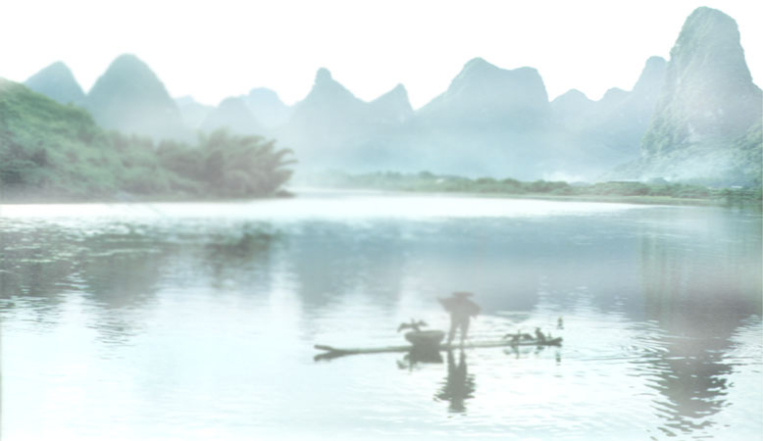
《饮湖上初晴后雨》

Slide 25
饮湖上初晴后雨
苏轼
水光潋滟晴方好，
山色空蒙雨亦奇。
欲把西湖比西子，
浓妆淡抹总相宜。

Slide 26
饮湖上初晴后雨
诗人在湖上饮酒时，看到了晴天和雨天的美丽景致。

Slide 27
水光潋滟晴方好，
山色空蒙雨亦奇。
潋滟：波光闪动的样子。
空蒙：雾气迷茫的样子。
方好：正好。
亦： 也。

Slide 28
水光潋滟晴方好，
山色空蒙雨亦奇。
在眼光的照耀下，湖水波光粼粼，晴天的景色是多么美好。山色空蒙，雨中的景致也很奇妙。

Slide 29
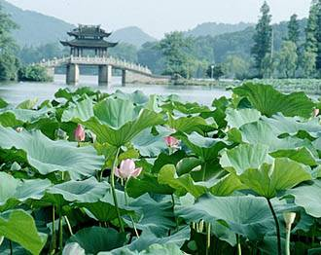
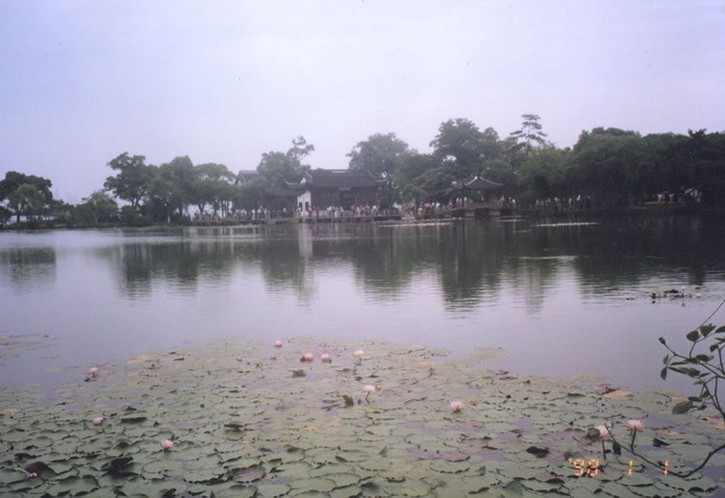
晴天西湖
雨天西湖

Slide 30
欲把西湖比西子，
淡妆浓抹总相宜。
欲：想要。
西子：西施。春秋时代越国有名的美女。
淡妆：淡雅朴素的装饰。
浓抹：浓艳华丽的打扮。抹，涂脂抹粉。
相宜：合适。

Slide 31
欲把西湖比西子，
淡妆浓抹总相宜。
若把西湖比作美女西施，淡妆浓抹都是那么合适，美丽极了。

Slide 32
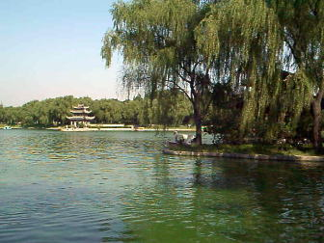

饮湖上初晴后雨
苏轼
水光/潋滟/晴/方好，
山色/空蒙/雨/亦奇。
欲把/西湖/比/西子，
浓妆/淡抹/总/相宜。

Slide 33
饮湖上初晴后雨
苏轼
朝曦迎客艳重冈，晚雨留人入醉乡。
此意自佳君不会，一杯当属水仙王。

Slide 34
六月二十七望湖楼醉书
（苏轼）
黑云翻墨未遮山，白雨跳珠乱入船。
卷度风来忽吹散，望湖楼下水如天。

